Slide 1


LOTERIA
DE BOGOTA
2020

Slide 2
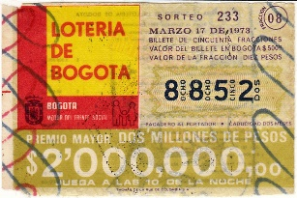


Marco Legal
LOTERÍA DE BOGOTÁ
La Lotería de Bogotá fue creada mediante el acuerdo 81 de 1967 con carácter de EMPRESA INDUSTRIAL Y COMERCIAL DEL DISTRITO CAPITAL y se rige por el decreto 407 de 1974.
LEY 643 de 2001
Por la cual se fija el RÉGIMEN PROPIO del monopolio rentístico de juegos de suerte y azar.
Decreto 1068 de 2015
Por medio del cual se expide el Decreto Único Reglamentario del Sector Hacienda y Crédito Público
1967
1982
2010
2001
2015
Reglamentación CHANCE
LEY 1 de 1982
Por la cual se crean nuevas fuentes de financiación para los servicios seccionales de salud a través de la Autorización de un juego de apuestas.
LEY 1393 de 2010
Por la cual se definen rentas de destinación específica para la salud.

Slide 3

ESTRUCTURA ORGANIZACIONAL

Slide 4
ESTRUCTURA FUNCIONAL
LOTERÍA DE BOGOTÁ
ALCALDÍA MAYOR
Concejo Distrital
Contraloría Distrital
Organismos de control
JUNTA DIRECTIVA
Personería Distrital
Veeduría Distrital
GERENCIA GENERAL
Control Interno
Planeación Estratégica
Secretaria General
Subgerencia General
Sistemas
Atención al Cliente
Comunicación y Mercadeo
Talento Humano
Financiera y Contable
Recursos Físicos
SICA
Apuestas y control de Juegos
Loterías
Tesorería
Contabilidad
Presupuesto
Cartera

Slide 5

PLANTA DE PERSONAL
LOTERÍA DE BOGOTÁ
55 CARGOS
Cargos provistos
TIPO DE VINCULACIÓN | NO. CARGOS
Empleados públicos | 5
Trabajadores oficiales | 39
Total cargos provistos | 44

Slide 6

GESTIÓN MISIONAL
Lotería
Promocionales y rifas
Apuestas permanentes

Slide 7






CADENA DE VALOR LOTERÍA DE BOGOTÁ
Decreto 1068 2015
LEY 643 De 2001
LEY 1393 De 2010
LEY 1 De 1982
Distribuidor
Autorizado
Lotero
Propio
NORMATIVIDAD
TIPO DE JUEGO
AUTORIZACIÓN
CANAL DE VENTA
Canal Virtual
Portal WEB
PRODUCTO
Rifas
Lotería
Promocionales
Punto De Venta Físico
Chance o Apuestas Permanentes
Billete De Lotería (Físico O Virtual)
SORTEO
Lotería De Bogota
Chance
Licitación Pública – Contrato de concesión
Punto De Venta Físico
Canal Virtual
Loterías Del País y juegos autorizados
Gestores
Autorización o excepción

Slide 8
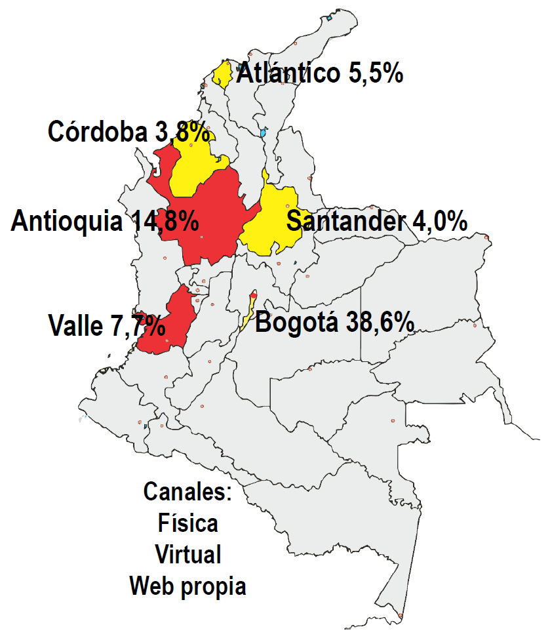
DISTRIBUIDORES
LOTERÍA DE BOGOTÁ
DISTRIBUIDORES PRINCIPALES | REGIONES
Red comercial de juegos y servicios de Colombia S.A.S. | Bogotá – Antioquia Meta
Grupo empresarial en línea S.A. | Bogotá - Boyacá Amazonas - Putumayo Nariño
LotiColombia S.A. | Antioquia - Huila Meta - Cauca Valle del Cauca
MultiLoterias S.A. | Atlántico
El 50% de las ventas está centrada tan solo en 4 distribuidores

Slide 9
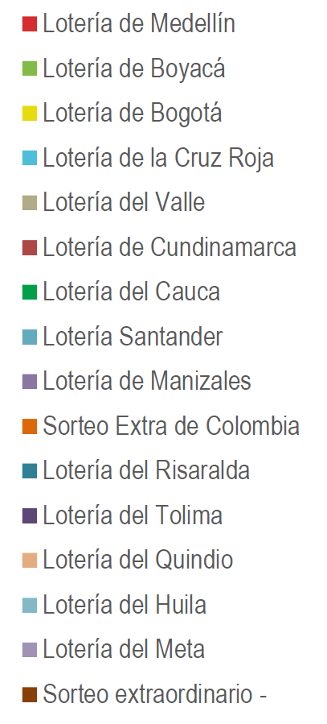
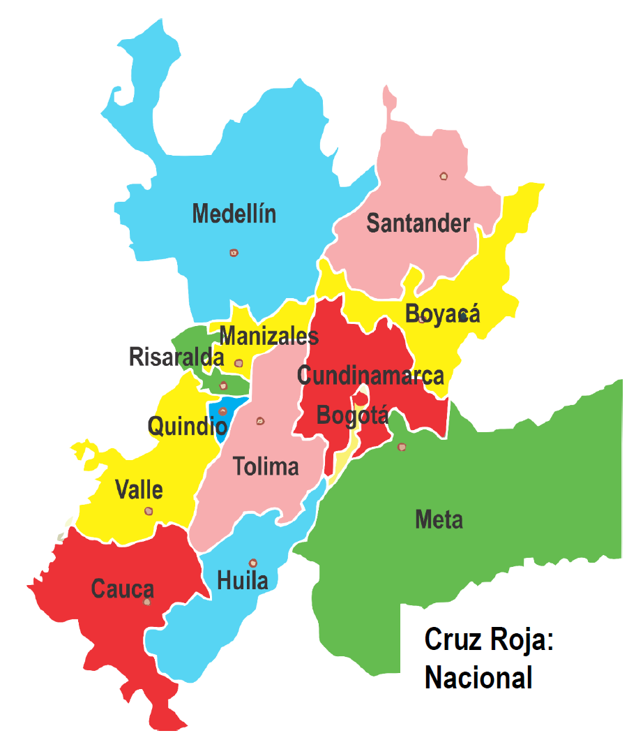
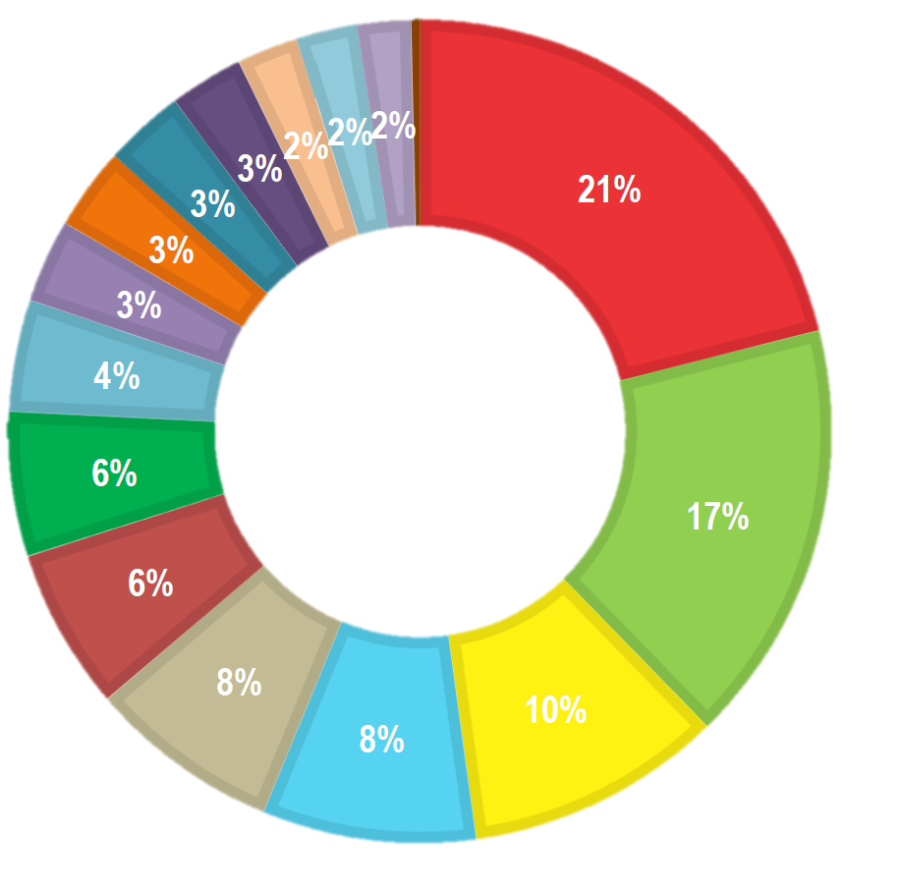
LOTERÍAS DEL PAÍS
CUOTA DE MERCADO
El 48% del mercado pertenece a 3
loterías del país

Slide 10

Vs
DISTRIBUCIÓN RECURSOS POR JUEGO
LOTERÍA DE BOGOTÁ
APUESTAS PERMANETES
50% Pago de premios
12% Derechos de Explotación
0,12% Gastos de Admón.
LOTERIA
40%
Pago de Premios
7,5% Impuesto Foráneo
15%
Gastos de funcionamiento
12% Transferencia
0,5% Excedentes
25% Comisión Distribuidor
37,88% excedentes y gastos de funcionamiento
68%
ADRES
25%
FFDS
7% COLCIENCIAS

Slide 11

TRANSFERENCIAS AL SECTOR SALUD
LOTERÍA DE BOGOTÁ
CONCEPTO | 2.018 | 2.019 | 2.020
Por lotería 12% | $ 7.309 | $ 7.503 | $ 5.811
Juegos promocionales | $ 848 | $ 803 | $ 256
Impuesto a ganadores | $ 3.697 | $ 4.141 | $ 1.951
Impuesto foráneas | $ 2.721 | $ 2.802 | $ 2.170
75% Caducos Lotería | $ 1.306 | $ 2.399 | $ 658
excedentes |  | $ 1.426 | $ 0
Subtotal | $ 15.881 | $ 19.074 | $ 10.846
Derechos de explotación | $ 56.943 | $ 54.368 | $ 41.817
75% Caducos Chance o AP | $ 6.150 | $ 6.410 | $ 3.794
Subtotal | $ 63.093 | $ 60.778 | $ 45.611
total | $ 78.974 | $ 79.852 | $ 56.457
Cifras expresadas en millones de pesos
Corte dic 2020
ENTIDAD | APUESTAS PERMANENTES |  | LOTERÍA
 | D.E | CADUCOS | 12% | CADUCOS
Fondo Financiero Distrital de Salud | 18% |  | 25%
Secretaria Salud de Cundinamarca | 7%
ADRES | 68% | 100% | 68% | 100%
COLCIENCIAS | 7% |  | 7%
TOTAL | 100% | 100% | 100% | 100%

Slide 12

INGRESOS LOTERÍA DE BOGOTÁ
LOTERÍA DE BOGOTÁ
PRODUCTO | CONCEPTO | INGRESO
Apuestas permanentes o chance ($1.762 mill) | Pemios caducos | $ 1.257
 | Gastos de admon | $ 418
 | Gastos formularios* | $ 87
promocionales y rifas | Gastos de administración | $ 275
Lotería | Premios caducos Lotería | $ 219
Total Ingresos |  | $ 2.256
Cifras expresadas en millones de pesos – Corte Diciembre
*Corte Julio

Slide 13
DEFINICIÓN DEL PLAN ESTRATÉGICO
2018 - 2022 LB

Slide 14


DIAGNÓSTICO
LOTERÍA DE BOGOTÁ 2017
¿COMO?
Reuniones con grupos focales: Jefes o líderes de proceso.
Reuniones con equipos de trabajo de áreas de la entidad a diferentes niveles.
Entrevista estructurada.
ENFOQUES ABORDADOS
Estratégico | Enfoque al cliente
Financiero | Estructura comercial
Riesgo | Gestión por procesos
Corrupción | Transparencia / Participación
Mercado | Medio ambiente
Crecimiento y mejoramiento.

Slide 15
DIAGNÓSTICO
LOTERÍA DE BOGOTÁ 2017
EJE PRINCIPAL |  | NIVEL DE OPINIÓN
GESTIÓN COMERCIAL Y DE MERCADEO | Estrategia comercial | 46% | 46%
 | Canales de distribución | 23%
 | Marketing | 8%
 | Servicio al cliente | 20%
 | Innovación | 3%
CLIMA ORGANIZACIONAL | Comunicación | 39% | 22%
 | Estructura organizacional | 61%
GESTIÓN FINANCIERA | Financiera | 77% | 9%
 | Cartera | 23%
GESTIÓN DEL RIESGO | Transparencia | 66% | 11%
 | Medio ambiente | 18%
 | Supervisión y control a la ilegalidad | 16%
GESTIÓN DE LA PLANEACIÓN |  |  | 6%
SISTEMAS DE INFORMACIÓN |  |  | 5%
MARCO LEGAL Y NORMATIVO |  |  | 1%

Slide 16

PRINCIPALES
PROBLEMAS IDENTIFICADOS
Pérdida continuada del mercado. Menores ventas por billete. Mercado Local.
Bajo uso de los canales electrónicos: Web, DM, Redes Multiservicio, Poco conocimiento y confiabilidad.
Débil enfoque de servicio al cliente.
Baja eficiencia en la entrega de información y/o productos oportuna y con calidad; Poca trazabilidad, bajo nivel de registro.
Resistencia al cambio, trabajo por islas

Slide 17

DIRECCIONAMIENTO
ESTRATÉGICO
MARCO ESTRATÉGICO
(Misión, Visión, Valores, Políticas, Principios)
OBJETIVOS ESTRATÉGICOS

Slide 18

MARCO
ESTRATÉGICO
MISIÓN
Somos una empresa dedicada a la explotación de juegos de suerte y azar, enfocada en nuestros clientes, en la mejora continua y en la innovación, que contribuye a la generación de recursos para la salud.
VISIÓN
La Lotería de Bogotá será reconocida en el 2022 como líder en el mercado de loterías y en procesos de innovación; contando para ello con un equipo humano de la mayor calidad y capacidad técnica, comprometido en el logro de los objetivos propuestos.

Slide 19
MAPA ESTRATÉGICO
LOTERÍA DE BOGOTÁ
EVALUACIÓN INDEPENDIENTE A LA GESTIÓN
ESTRATÉGICOS
MISIONALES
APOYO
EVALUACIÓN
PLANEACIÓN Y DIRECCIONAMIENTO ESTRATÉGICO
GESTIÓN DE COMUNICACIONES
EXPLOTACIÓN DE JSA
NECESIDADES PARTES INTERESADAS
RECAUDO
SATISFACCIÓN PARTES INTERESADAS
CONTROL, INSPECCIÓN
Y FISCALIZACIÓN
ATENCIÓN Y SERVICIO AL CLIENTE
GESTIÓN DEL TALENTO HUMANO
GESTIÓN FINANCIERA Y CONTABLE
GESTIÓN DE BIENES Y SERVICIOS
GESTIÓN DOCUMENTAL
GESTIÓN TIC
GESTIÓN JURÍDICA

Slide 20



OBJETIVOS ESTRATÉGICOS
LOTERÍA DE BOGOTÁ
FINANCIERO
(Rentas para la salud)
Incrementar Ingresos
Realizar Factibilidad de Nuevos Productos
1
2
CLIENTE Y MERCADO
Mejorar Servicio al Cliente
Fortalecer Medios Digitales
Mejorar Trasparencia y Control Sector
3
4
5
CAPACIDAD INSTITUCIONAL
Fortalecer Clima Organizacional
Mejorar Desempeño
6
7

Slide 21
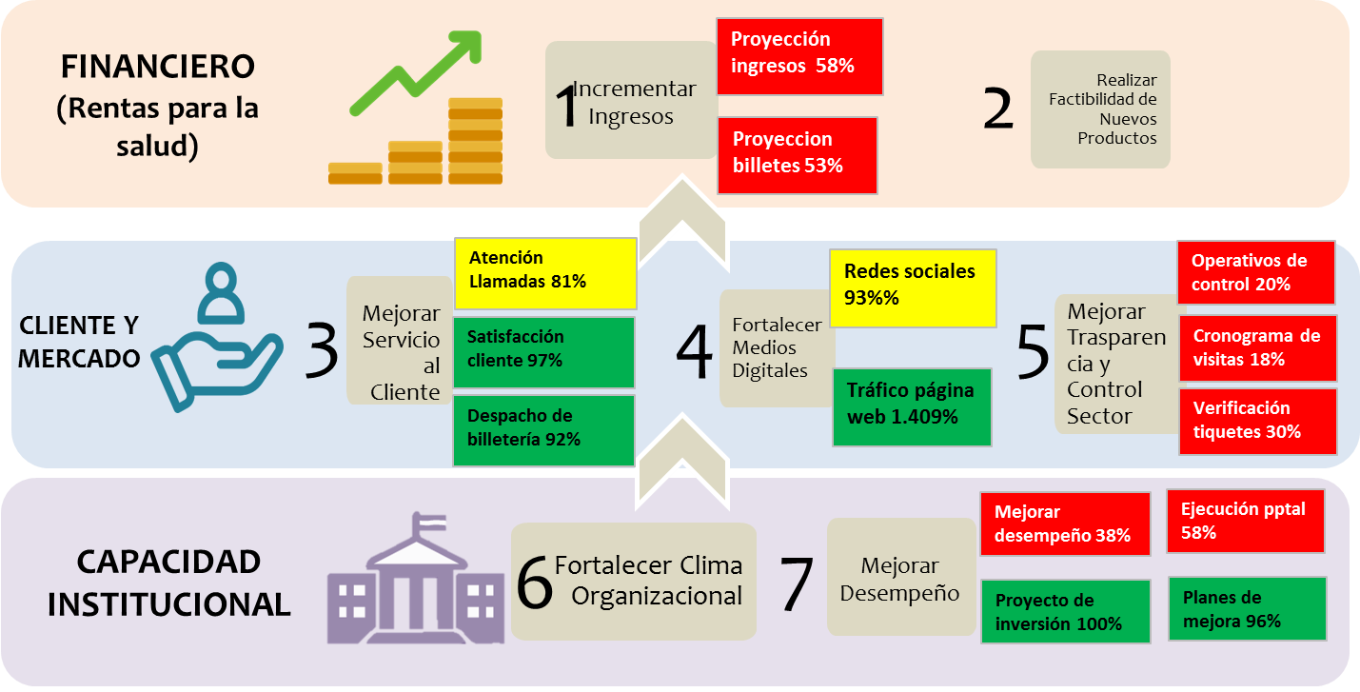
TABLERO INTEGRADO DE MANDO
LOTERÍA DE BOGOTÁ
Corte: Primer semestre 2020 - en proceso de actualización

Slide 22
RETOS

Slide 23

RETOS
LOTERÍA DE BOGOTÁ
Venta de las Loterías Nacionales a través de la Aplicación con marca propia de la Lotería de Bogotá, operada a través de un Web Service propio.
Inicio de la Comercialización a través de la figura de Loteros Digitales.
Venta de Lotería en Grandes Superficies operada a través de un Web Service propio.
Operación de Nuevos Productos como los incentivos con premios Instantáneo

Slide 24

RETOS
LOTERÍA DE BOGOTÁ
Realizar actividades presenciales de difusión y prevención, dentro de la fase preventiva y pedagógica del control al juego ilegal, en Bogotá y los municipios de Cundinamarca.
Desarrollo de un curso virtual de Control de Juego Ilegal, el cual participen los colegios, centros comerciales, conjunto residenciales, fondos de empleados, autoridades y entidades involucradas en el control de Juego Ilegal.
Implementar un sistema de administración de recursos físicos orientado a la eco-eficiencia, innovación tecnológica, ambientes de trabajo confortables y seguros, austeridad en el gasto y que aporten al cumplimiento de la misión Institucional.

Slide 25
RETOS
LOTERÍA DE BOGOTÁ
Potencializar el talento humano de la Lotería de Bogotá, mejorando el clima laboral y fortaleciendo capacidades y competencias para la gestión y el cumplimiento de la plataforma estratégica de la entidad.
Modernizar la gestión administrativa, con altos niveles de calidad, así como de transparencia y eficiencia en el manejo de los recursos.
Fortalecimiento de las TICS en todos los procesos administrativos y comerciales de la entidad.

Slide 26
POLÍTICAS ANTICORRUPCIÓN
2019

Slide 27

POLÍTICAS ANTICORRUPCIÓN
LOTERÍA DE BOGOTÁ
NORMAS
PRINCIPIOS Y VALORES CORPORATIVOS
MODALIDADES DE CORRUPCIÓN:
PROHIBICIONES
Políticas anti regalos, beneficios y hospitalidad.
Política de lobby o cabildeo.

Slide 28
MODALIDADES
Cohecho: Delito bilateral
Extorsión: aprovechar cargo – amenaza obliga al usuario
Falta de ética: No cumplir con los valore y funciones.
Colusión: Asociación delictiva, obtener beneficios a través de procesos dirigidos.
Concusión: S.P. exige pago para hacer su función
Fraude: S.P vende o hace uso ilegal de los bienes que le han sido confiados.
Soborno: Corromper a alguien con dinero, o regalos para obtener algo de esa persona
Peculado: Abuso de fondos o bienes que están a disposición del S.
Prevaricato: Faltas a las obligaciones y deberes inherentes al cargo.
Tráfico de influencias: Utilizar su cargo para obtener un beneficio personal o familiar.

Slide 29
Pagos de Facilitación:
Pagos para acelerar trámites.
Financiación Campañas Políticas
CONFLICTO DE INTERESES:
No dejarse influenciar por beneficios personales n actuar para beneficiar directa o indirectamente.
PUERTA GIRATORIA:
Ley 1474 de 2011 – prohibición de contratar cualquier función relacionada con su área en los 2 años posteriores al ejercicio de su cargo.
Donaciones y/o contribuciones caritativas:
Inmuebles – autorización Concejo de Bogotá – Muebles – Procedimiento.
PROHIBICIONES

Slide 30




POLÍTICA DE REGALOS,
BENEFICIOS Y HOSPITALIDAD
OBJETIVO
Proteger a la entidad frente a este posible riego al evitar el otorgamiento y recepción de regalos y hospitalidad, que puedan considerarse corruptas
DISPOSICION GENERAL
Prohíbe recibimiento u ofrecimiento de cualquier tipo d e regalo, cortesía o beneficio que no sea razonable, proporcionado o relacionado con las funciones de la L.B. y que pueda influir en la independencia de juicio o inducir a garantizar cualquier tipo favor.
PROCEDIMIENTO
Regalos o beneficios:
reportarlo a Talento Humano dentro de los (5) días hábiles siguientes a su recepción.
Hospitalidad: (3) días siguientes a la aceptación.
ELEMENTOS
- Nombre del donante.
- Nombre y cargo del S.P. receptor.
- Nombre del Superior inmediato.
- Fecha de entrega del regalo.
- Valor estimado
- Justificación de la decisión.

Slide 31

POLÍTICA DE LOBBY O CABILDEO
OBJETIVO
Proporcionar orientación sobre participación en actividades de Lobby o Cabildeo con el propósito de actuar siempre transparente.
¿ANTE QUIEN?
Dirigentes, funcionarios públicos, autoridades gubernamentales o cualquier ente regulador.
PRINCIPIOS GENERALES
Realizarse dentro de las prácticas e buen gobierno y lo establecido en el código de integridad.
¿QUIENES?
Colaboradores de la entidad.
Terceros personas (naturales o jurídicas) en representación de la Lotería de Bogotá.
La información que se comparta o los temas que se traten deben ser fiables y precisa y evitar influenciar de manera ilícita.

